Slide 1
Omsorgspermisjon – fri til amming

Slide 2
Om rettigheten
En arbeidstaker som arbeider hel arbeidsdag og som ammer sitt barn har rett til tjenestefri med full lønn i inntil to timer pr. dag.
En arbeidstaker som arbeider mellom 2/3 og hel dag og som ammer sitt barn har rett til tjenestefri med full lønn i inntil én time pr. dag.
Arbeidstaker som arbeider mindre enn 2/3 dag og som ammer sitt barn har rett til tjenestefri uten lønn etter reglene i arbeidsmiljøloven.
Arbeidstaker som har delvis omsorgspermisjon, for eksempel går i 40 % stilling og jobber to hele dager i uken, kan også benytte seg av denne rettigheten de to dagene vedkommende er på jobb.
Retten til lønn utløper når barnet fyller to år.
Dersom arbeidstakeren ønsker tjenestefri med lønn for å amme sitt barn ut over ni måneder etter fødselen, kan arbeidsgiver be om bekreftelse fra lege eller helseinstitusjon på at arbeidstakeren fortsatt ammer sitt barn.
Se for øvrig regler om ammefri i aml §12-8.

Slide 3
Søknad
Send søknad per mail til HR og legg ved bekreftelse fra lege.
Når søknaden er innvilget, registrerer du ammefri i HR-portalen (PAGA).

Slide 4
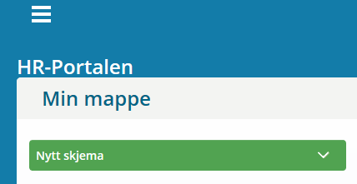
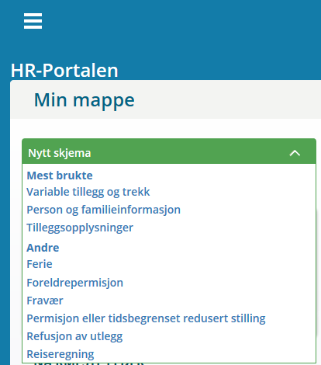
Registrering i HR-portalen
Opprett nytt skjema:
Velg skjemaet «Fravær».

Slide 5
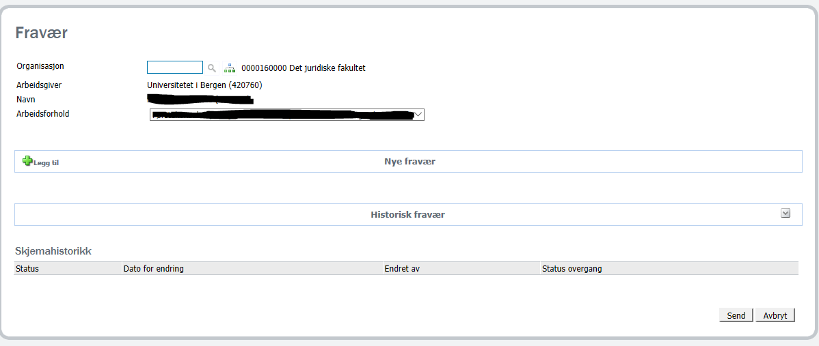
Start registreringen
Du vil få opp dette skjemaet
Trykk: «legg til»
Da kommer det opp et nytt bilde

Slide 6
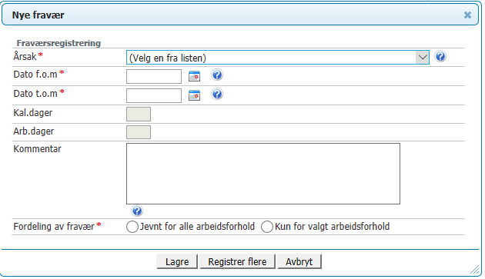
Merk: Du registrerer tilbake i tid og sender inn skjemaet én gang per måned.
Skriv inn:
Årsak: Ammepermisjon med lønn (490)
Dato f.o.m.
Dato t.o.m.
Du kan registrere dag for dag eller uke for uke eller hele måneder dersom du ikke hadde annet fravær. Merk! Du registrerer kun de dagene du var på jobb.
Fravær:
Skriv inn 13 % for én time hver dag
Skriv inn 26 % for to timer hver dag
Kryss av for valgt arbeidsforhold
Trykk «lagre» når registreringen er
fullført

Slide 7
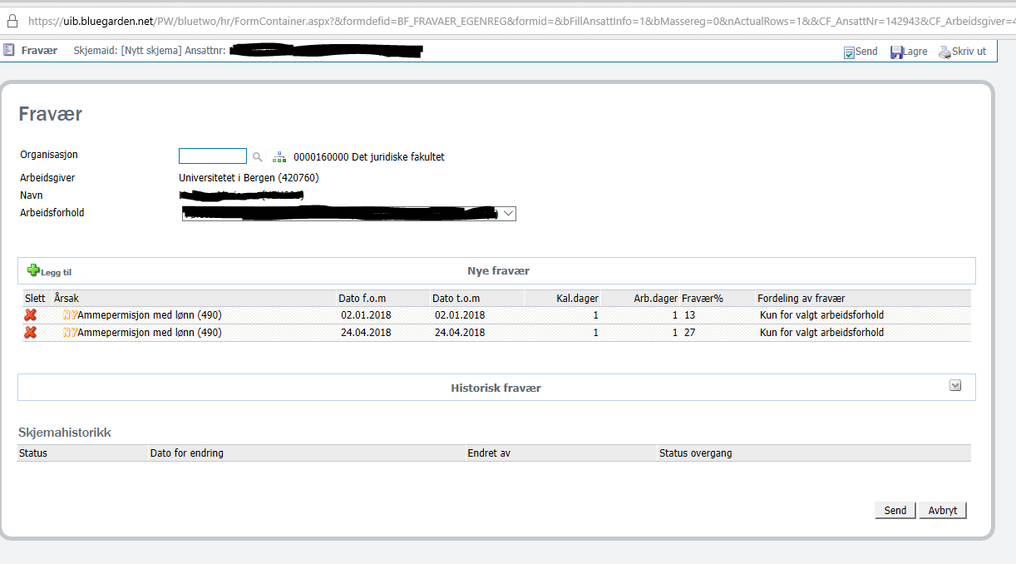
Send inn skjemaet
Ved å trykke på lagreknappen kan du registrere daglig. Slik gjør du:
Registrer for dagen
Trykk lagre
Lukk skjemaet
Da vil skjemaet ligge i innboksen din
Innboksen finnes du på forsiden av
PAGA.
Send inn skjemaet for hver måned

Slide 8
Spørsmål:
Kontakt HR-konsulent Lise Engelbreth
Mail: Lise.Engelbreth@uib.no
Telefon: 55 558 9678

